Slide 1
ИСПОЛЬЗОВАНИЕ ИНФОРМАЦИОННЫХ И КОММУНИКАЦИОННЫХ ТЕХНОЛОГИЙ В ОБРАЗОВАНИИ: «российский общеобразовательный портал»

Slide 2
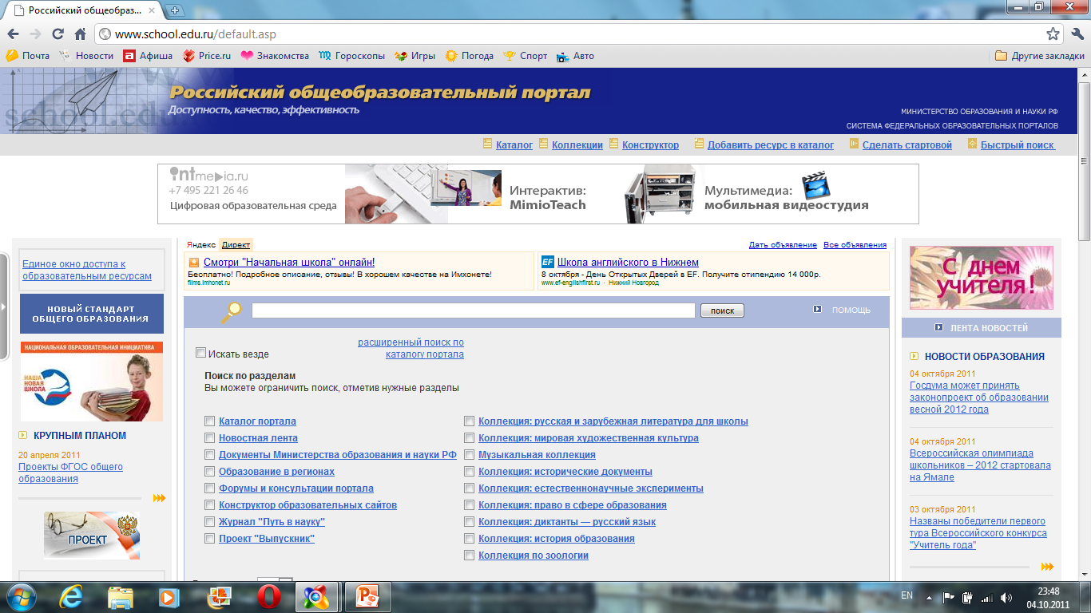
российский общеобразовательный портал

Slide 3
краткое описание портала
Аннотированный каталог ресурсов по разделам дошкольно-школьного и педагогического образования. Документы Минобразования и науки: школьные программы, государственные образовательные стандарты и др. Новостная лента. Образование в регионах. Сборник авторских коллекций и образовательных проектов. Форумы и консультации специалистов по проблемам образования.

Slide 4
Общие сведения
Российский общеобразовательный портал (http://www.school.edu.ru), созданный в 2002 г. под эгидой Министерства образования - часть системы Федеральных образовательных порталов и развивается как открытый пополняемый аннотированный каталог образовательных ресурсов, имеющихся в интернете или разработанных редакцией Портала.
Российский общеобразовательный портал - Лауреат Премии Правительства РФ в области образования за 2008 год.

Slide 5
Цель работы портала
Обеспечение оперативного доступа к образовательной информации, повышение уровня образования населения и оказание практической помощи всем участникам образовательного процесса с применением новых образовательных технологий. Поддержка бесперебойного функционирования и доступности контентного сопровождения и технологического развития базовых служб и сервисов Российского общеобразовательного портала обеспечивается в круглосуточном режиме.

Slide 6
Перечень и содержание основных работ
Каталог портала
На Портале выполняются работы содержательного, функционального и методического характера. Были созданы профильные редакции, разработана цепочка публикаций ресурсов каталога. Анализ работы профильных редакций показывает необходимость наличия редакторских мест, обеспечивающих отбор качественных ресурсов. Реализация этого компонента Портала позволила на каждом этапе редакторской цепочки отслеживать путь карточки ресурса, учитывать ее статус создания и редактирования.

Slide 7
Перечень и содержание основных работ
Коллекции портала
Ведется разработка новых образовательных ресурсов: коллекций гуманитарного, естественнонаучного и эстетического профиля для средней школы.
Объекты коллекций содержат метаописания, соответствующие международным стандартам (LOM, DC и т.д.). Опубликовано 9 коллекций.

Slide 8
Перечень и содержание основных работ
Конструктор образовательных сайтов портала
Создание конструктора позволило расширить деятельность Портала по ведению сетевых образовательных проектов. Административные функции редакции портала включают ведение сайта http://edu.of.ru, регистрацию новых пользователей, создание директорий с разработанной структура сайта и поддержку консультации для администраторов сайта.

Slide 9
Перечень и содержание основных работ
Региональный раздел портала
Создана связанная система образовательных сайтов регионов, раскрывающих образовательные, научные и педагогические аспекты деятельности регионов.

Slide 10
Посещаемость
Ежедневная посещаемость http://www.school.edu.ru более 10000 пользователей в день. Максимальная посещаемость зарегистрирована 11.02.2008 - 11922 посетителей (Spylog).
Общая посещаемость портала и его проектов - более 20000 пользователей в день.

Slide 11
Поисковая машина
На портале уже более двух лет функционирует поисковая машина: сквозной поиск осуществляется по всем ресурсам, разделам и сайтам Портала. Кроме того, поиск проводится с учетом словоформ русского языка. Это позволяет повысить точность поиска, а также обеспечить полноту полученных в процессе поиска результатов. По мере создания новых проектов и расширения старых происходит включение нового контента в область действия поисковой машины.

Slide 12
Коллекции
Коллекция: естественнонаучные эксперименты experiment.edu.ru
Музыкальная коллекция music.edu.ru
Коллекция: мировая художественная культура artclassic.edu.ru
Коллекция: русская и зарубежная литература для школы litera.edu.ru
Коллекция: исторические документы historydoc.edu.ru
Коллекция: право в сфере образования zakon.edu.ru
Коллекция: история образования museum.edu.ru
Коллекция: диктанты – русский язык language.edu.ru
Коллекция по зоологии zoology.edu.ru

Slide 13
Каталог портала
Рубрикатор ресурсов Портала составлен в соответствии с требованиями Федерального образовательного Портала.
Дерево категорий разработано на базе принятых в России рубрикаторов и классификаций: ОКНПО, ГРНТИ, ОКСВНК, ОКСО, УДК с учетом программ вариативного образования, государственных стандартов и представляет имеющиеся в Интернете материалы по тематикам дошкольно-школьного и педагогического образования как для педагогов, так и для детей и родителей.

Slide 14
Разделы каталога
Дошкольное образование,
Начальная школа,
Основная и полная средняя школа,
Дополнительное образование и воспитание,
Образовательный досуг,
Дистанционное обучение,
Коррекционная педагогика и специальная психология,
Педагогика и педагогическое образование,
Повышение квалификации,
Технические средства обучения и учебное оборудование,
Справочно-информационные источники,
Государственные образовательные порталы,
Интернет: в помощь пользователю,
Печатные издания,
Издания на CD/DVD-дисках

Slide 15
Консультации
Сервис on-line консультаций очень востребован пользователями. Ежедневно приходит несколько десятков вопросов. Наиболее актуальная консультация – по праву в образовании (опубликовано более 10000 ресурсов-ответов).
Вопросы-ответы по законодательству Ведет специалист по праву в сфере образования Елена Болотова, профессор кафедры дисциплин государственно-правового цикла юридического факультета Университета РАО
Консультация по коррекционной психологии ИКП РАО Отвечают ведущие научные сотрудники Института коррекционной педагогики РАО.
Возможности мультимедийного оборудования в образовательных учреждениях Ведут специалисты ИНТМЕДИА
Консультация для пользователей конструктора образовательных сайтов ведет редакция портала

Slide 16
Конструктор образовательных сайтов
Конструктор (точка входа http://edu.of.ru/) опубликован в сети в 2003 году, с тех пор создано около 2000 директорий.
Редакцией разработана структура типового сайта, которая позволяет разместить любые полнотекстовые, цифровые и мультимедийные ресурсы, например:
учебно-методические материалы,
личные странички школ, педагогов и учащихся
школьные фотоальбомы
предметные коллекции
электронные архивы
виртуальные школьные музеи
конференции
журналы

Slide 17
Конструктор образовательных сайтов
Конструктор содержит механизмы, позволяющие администраторам не только разместить и структурировать подобную информацию, но и предоставляющие удобную навигацию по страницам, поисковую систему и сервисы для опросов, конференций и сбора статистики.
Авторы могут публиковать документы и архивированные файлы, аудио-видео-фото-материалы, флэш-ролики. Дизайн каждого сайта индивидуален и задается при помощи специального шаблона, но (по умолчанию) может быть и стандартным.
Управление структурой, содержанием и дизайном созданного сайта осуществляется on-line посредством веб-форм.
Основные пользователи – учителя и образовательные учреждения.

